Slide 1
ISTITUTO COMPRENSIVO “VAL TAGLIAMENTO” SCUOLA PRIMARIA SEDE DI ENEMONZO
A.S. 2024-2025

Slide 2
Le famiglie per poter effettuare l’iscrizione on-line devono:
I genitori e gli esercenti la responsabilità genitoriale (affidatari, tutori):
- individuano la scuola d’interesse tramite il servizio “Scuola in Chiaro” presente sulla piattaforma Unica (https://unica.istruzione.gov.it )
- accedono al sistema di iscrizioni on line all’interno della Piattaforma Unica, sezione “Orientamento”(https://unica.istruzione.gov.it/it/orientamento/iscrizioni ), utilizzando le proprie credenziali SPID (Sistema Pubblico di Identità Digitale), CIE (Carta di Identità Elettronica), CNS (Carta Nazionale dei Servizi) o eIDAS (electronic Identification Authentication and Signature)
- compilano la domanda in tutte le sue parti, mediante il modulo on line
- dopo la conferma dell’accettazione della domanda di iscrizione, procedono all’inoltro della documentazione richiesta da parte della scuola tramite la sezione di gestione documentale presente all’interno della Piattaforma Unica

Slide 3
Per ogni plesso di scuola primaria dell’Istituto, sarà disponibile il relativo modulo d’iscrizione con l’indicazione dei tempi scuola e dei servizi offerti.
INSEGNAMENTO DELLA RELIGIONE CATTOLICA E ATTIVITÀ ALTERNATIVE
La facoltà di avvalersi o non avvalersi dell’insegnamento della religione cattolica viene esercitata dai genitori al momento dell’iscrizione, mediante la compilazione dell’apposita sezione on-line. La scelta ha valore per l’intero corso di studi e, comunque, in tutti i casi in cui sia prevista l’iscrizione d’ufficio, fatto salvo il diritto di modificare tale scelta per l’anno successivo entro il termine delle iscrizioni esclusivamente su iniziativa degli interessati.
La scelta specifica di attività alternative è operata all’interno di ciascuna scuola.
Notes:
NOTA: per cambiare le immagini in questa diapositiva, selezionare un'immagine ed eliminarla. Quindi fare clic sull'icona Inserisci immagine nel segnaposto per inserire l'immagine desiderata.

Slide 4
Si precisa che la presente circolare e tutta la modulistica sarà presente anche sul sito dell’Istituto:
www.icvaltagliamento.edu.it
Per agevolare i genitori che si trovassero in difficoltà nell’effettuare l’iscrizione del figlio attraverso la procedura on-line, l’Istituto ha previsto personale di supporto nelle seguenti sedi con gli orari indicati:
Presso la scuola secondaria di Villa Santina, per le scuole dell’infanzia, primarie e secondaria di Villa Santina – Lauco - Enemonzo (ins. Zoff Antonella) su appuntamento telefonico allo 0433 80131
o Giovedì 19 gennaio dalle ore 17.00 alle ore 18.20
o Giovedì 26 gennaio dalle ore 17.00 alle ore 18.20

Slide 5
Per facilitare l’individuazione delle nostre scuole, si riporta di seguito l’elenco dei
CODICI MECCANOGRAFICI DELLE SCUOLE PRIMARIE
DELL’ISTITUTO COMPRENSIVO VAL TAGLIAMENTO
Istituto Comprensivo Val Tagliamento
codice meccanografico: UDIC82300R
Scuola Primaria di Enemonzo
codice meccanografico: UDEE823075

Slide 6
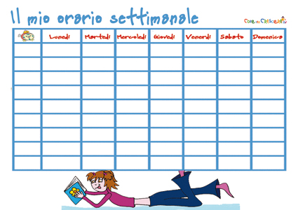
LA NOSTRA SCUOLA
Settimana corta (dal lunedì al venerdì)
Dalle ore 08:00 alle ore 16:00
Monte orario settimanale (40 ore comprensive della mensa)

Slide 7
MENSA
Pranzo – lunedì, martedì, mercoledì, giovedì, venerdì
Merenda tutti i giorni (frutta, panini speciali, yogurt)

Slide 8
DISCIPLINE E MONTE ORE
Italiano 9 ore
Matematica 7 ore
Storia 2 ore
Geografia 2 ore
Scienze 2 ore
Tecnologia 2 ore
Arte e Immagine 1 ora
Musica 1 ora
Educazione Fisica 2 ore
Inglese 1 ora (cl. 1a) 2 ore (cl. 2a) 3 ore (cl. 3a-4a-5a)
Religione Cattolica o Alternativa 2 ore
Friulano 1 ora

Slide 9
LE ATTIVITÀ
Attività disciplinari
Attività laboratoriali
Attività progettuali
Attività ludico-ricreative
Attività di coding e robotica educativa
Pre/post accoglienza per esigenze specifiche
Uscite e visite didattiche
Passeggiate sul territorio

Slide 10
Continuità con la Scuola Secondaria di Primo Grado di Villa Santina e
dell’Infanzia di Enemonzo
Progetti sportivi - Settimana sulla neve
Progetti teatrali
Progetti di scoperta del territorio
Progetti di collaborazione con gli Enti Locali
Progetti inerenti l’ambito Logico / Matematico (Problemi al centro, Gare Logico-matematiche, ecc…)
Progetti inerenti l’ambito Linguistico e la Lettura (Collaborazione con le Biblioteche, Leggiamo a scuola, ecc…)
ALTRE ATTIVITÀ

Slide 11
PATTO DI CORRESPONSABILITA' TRA SCUOLA E FAMIGLIA
(vedi allegato)
https://icvaltagliamento.edu.it/istituto/regolamento-istituto/

Slide 12
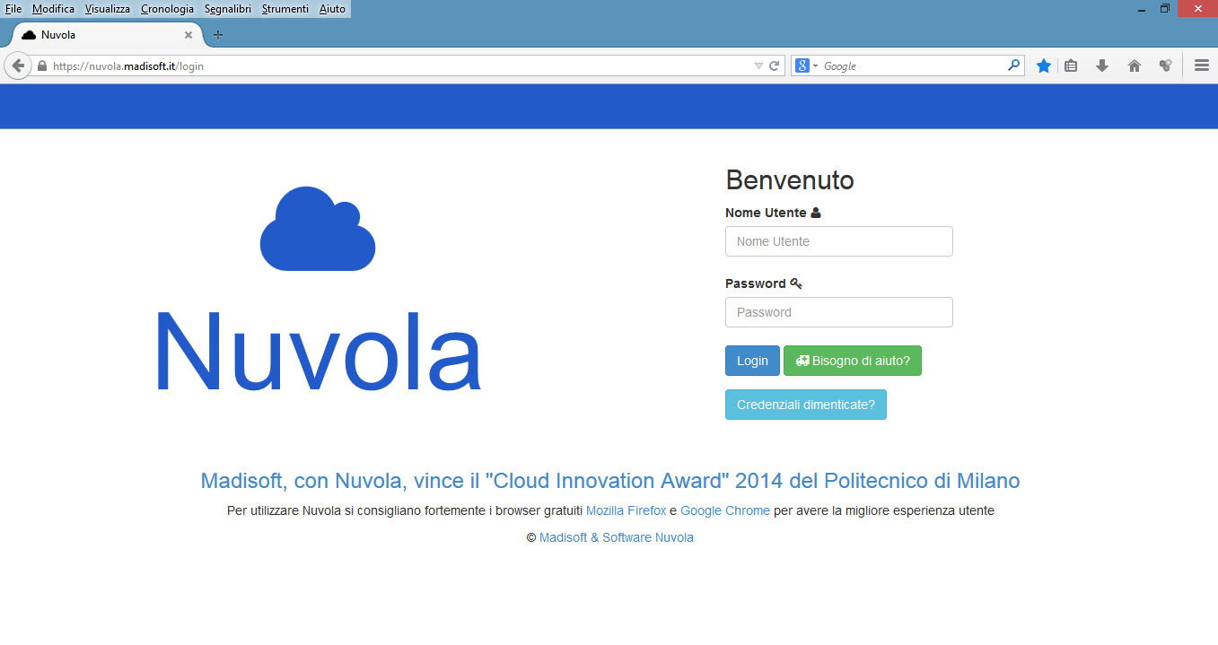
Il Registro
Elettronico
https://nuvola.madisoft.it/login
La scuola registra tutta l’attività didattica sul registro elettronico visibile dalle famiglie

Slide 13
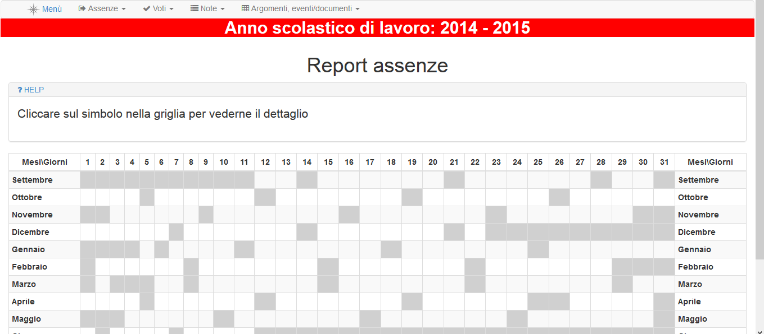
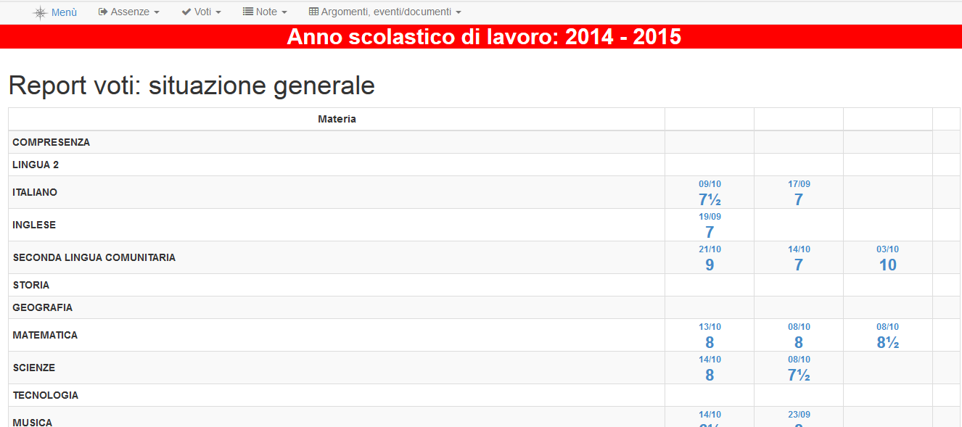
Potrete visualizzare in qualsiasi momento le assenze… e ovviamente le valutazioni dei vostri figli

Slide 14
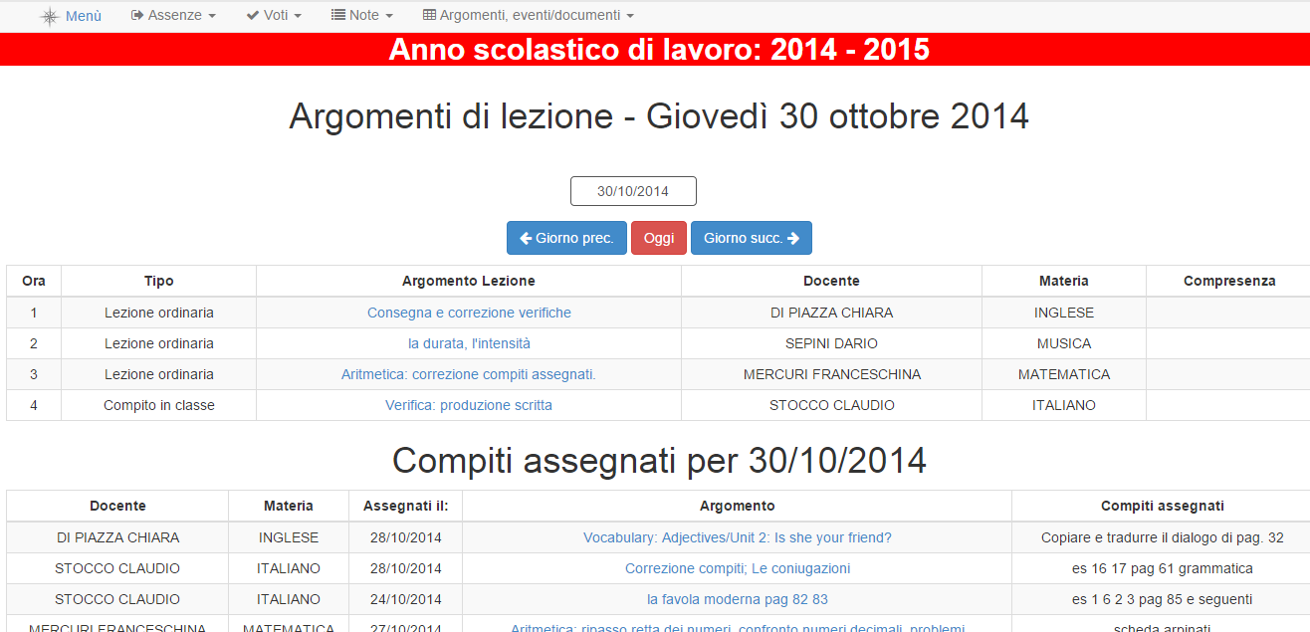
E molto altro ancora…
Potrete visualizzare gli argomenti di lezione e i compiti assegnati, prenotare i colloqui, inserire e scaricare materiali….

Slide 15
Gli alunni avranno a disposizione una casella di posta dedicata e la Google suite, che comprende anche Classroom, per scambiare materiali, scaricare e caricare documenti e attività.

